Slide 1
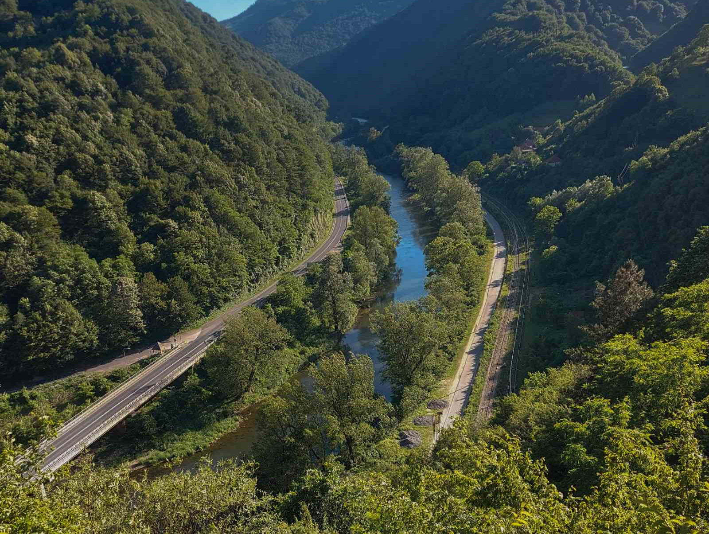
SVI PUTEVI VODE U VRANDUK
Radila: Hana Ibrahimagić
Mentor: Đula Borić

Slide 2
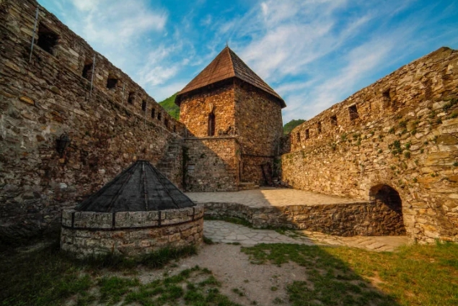
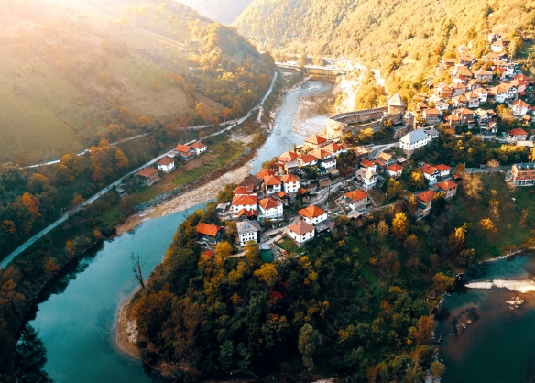
Rimljani i iliri u vranduku
Gdje ima historije, tu postoje i legende.
Mnogi tvrde da se mitski ilirski grad Arduba uprvo nalazio na lokaciji današnjeg Vranduka.
Arduba se nalazila na goloj stijeni , na malom komadu tla, a oko nje je tekla brza rijeka.
U Ardubi su Dezidijati pružili 9. godine posljednji otpor rimskom vojskovođi Germaniku u Batonskom ratu.
Tvrdi se da su žene, koje nisu željele postati robinje, s djecom u naručju skakale sa zidina tvrđave u rijeku, nakon čega je i sama Arduba prestala pružati otpor.
Kada je čuo za pad Ardube, i sam Baton sa svojim vojnicima u Andetriju se predao Tiberiju, vođi rimskih jedinica.

Slide 3
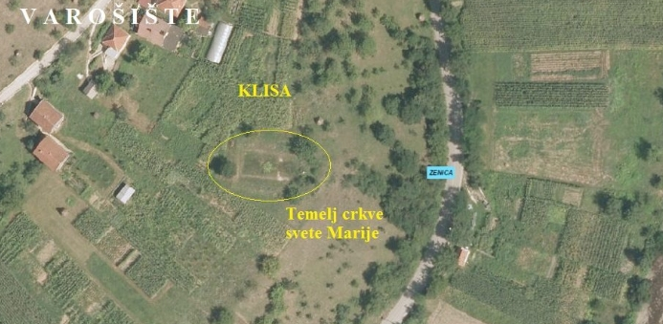
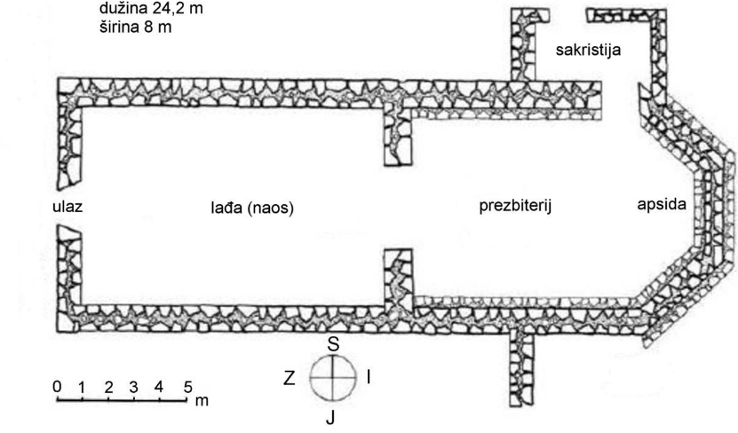
15. Stoljeće i razvoj trgovine
Veće trgovačko–zanatsko naselje izvan bedema je nastalo u selu Varošištu oko 2,5 km udaljeno od utvrđenja u Vranduku.
Ono što je zanimljivo jesu ostaci crkve sv. Marije koju su franjevci sagradili sredinom 15. stoljeća, prema kojoj su i od koje vodili razni putevi korišteni i u svrhu trgovine.

Slide 4
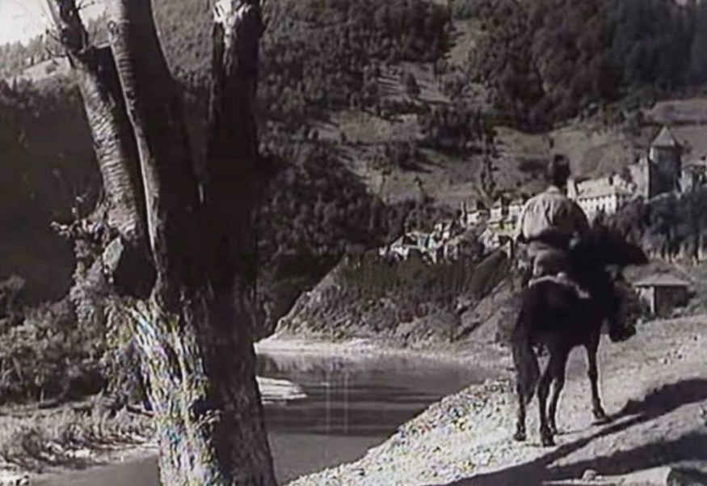
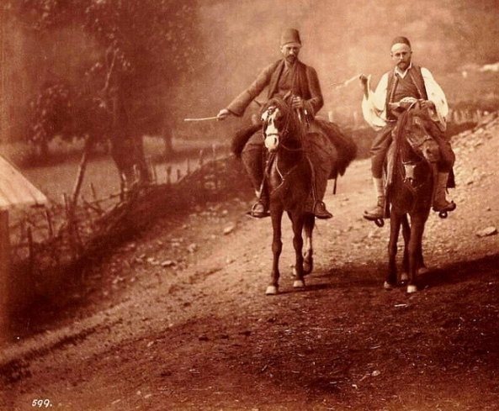
Trgovci u okolini Vranduka

Slide 5
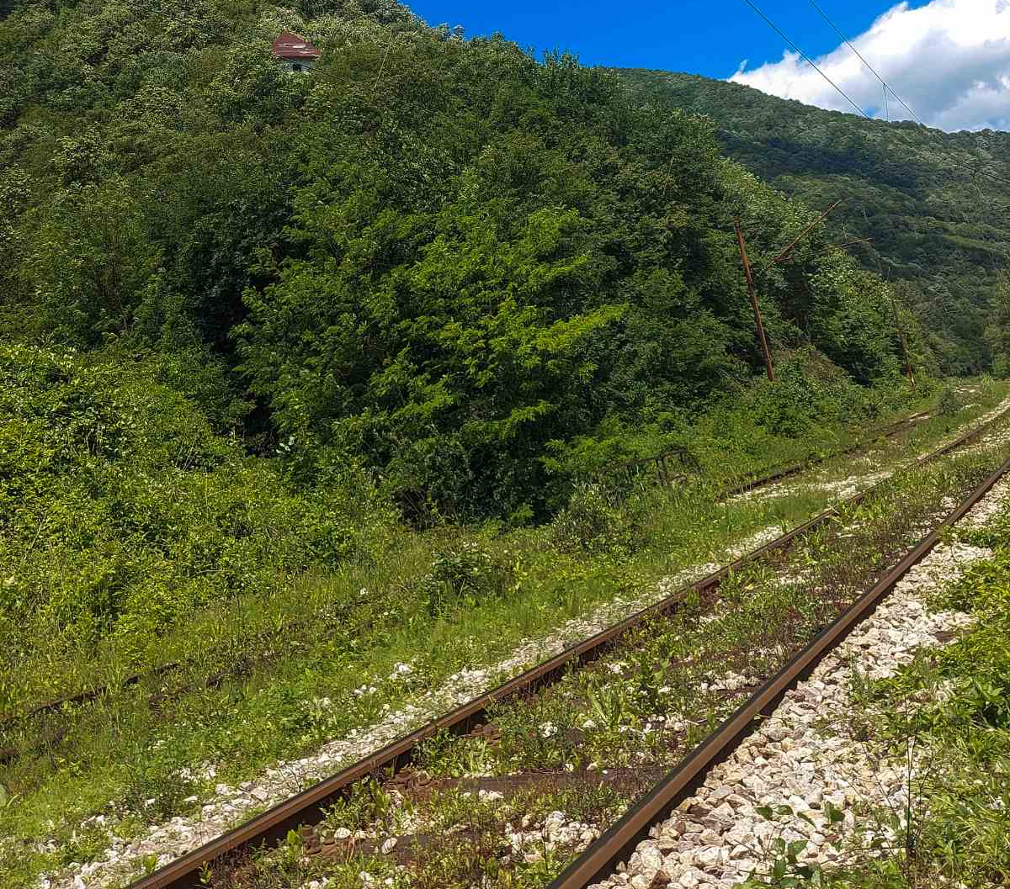
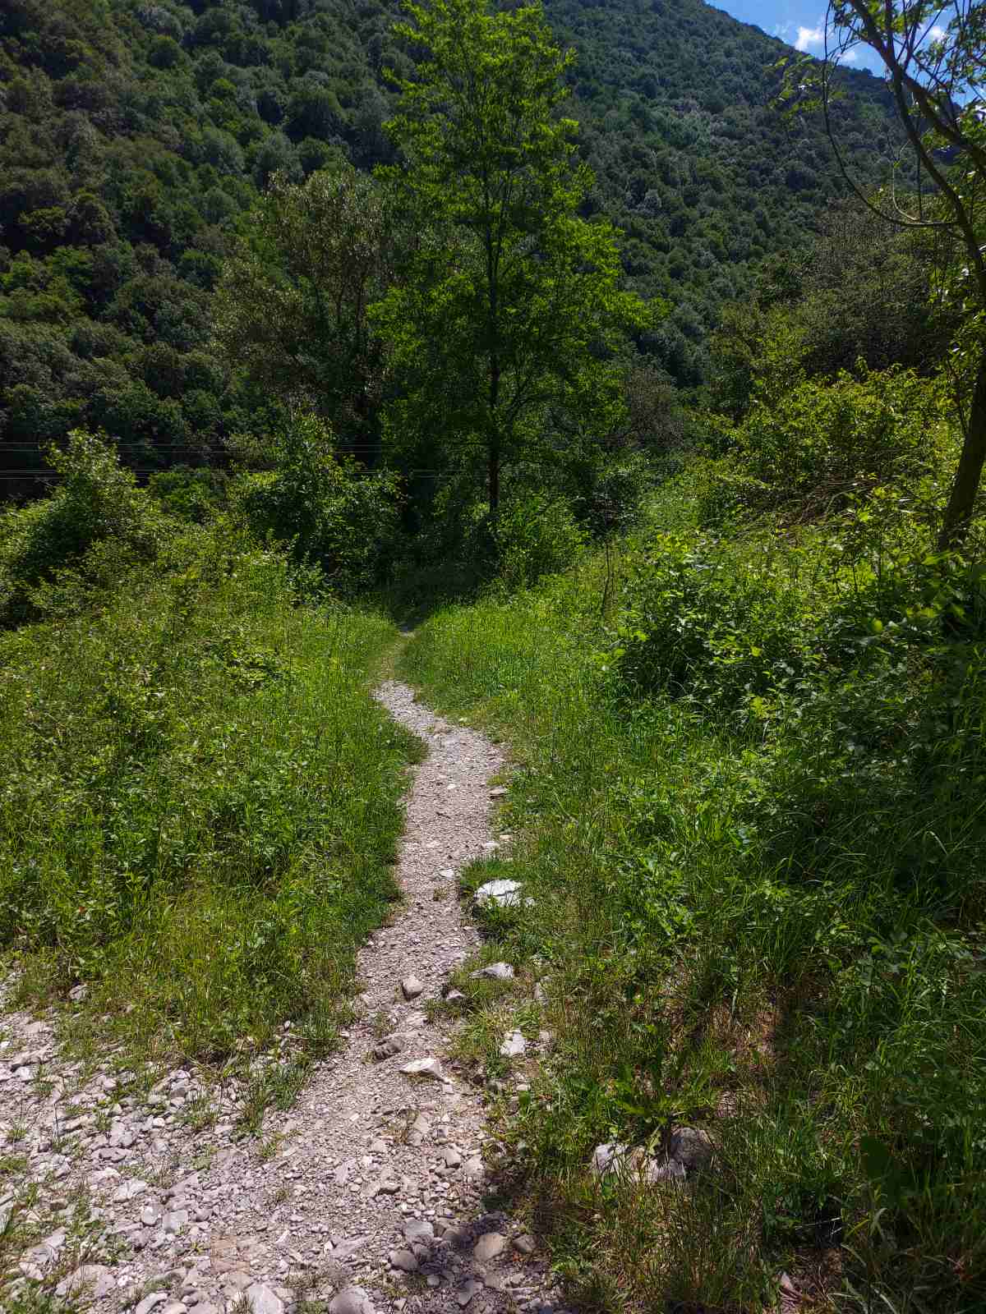
Ostavštine iz osmanskog perioda
Turbe koje se nalazi nadomak Vranduka potiče iz osmanskog perioda, a postoje dvije legende koje govore o tome kome je ono izgrađeno.
Prva kaže da je podignuto vojniku koji je poginuo braneći Vranduk od princa Eugena Savojskog.
Princ Eugen nije mogao probiti otpor pa je preko brda sa sjeverne strane Vranduka izgradio put koji narod naziva kameni put.

Slide 6
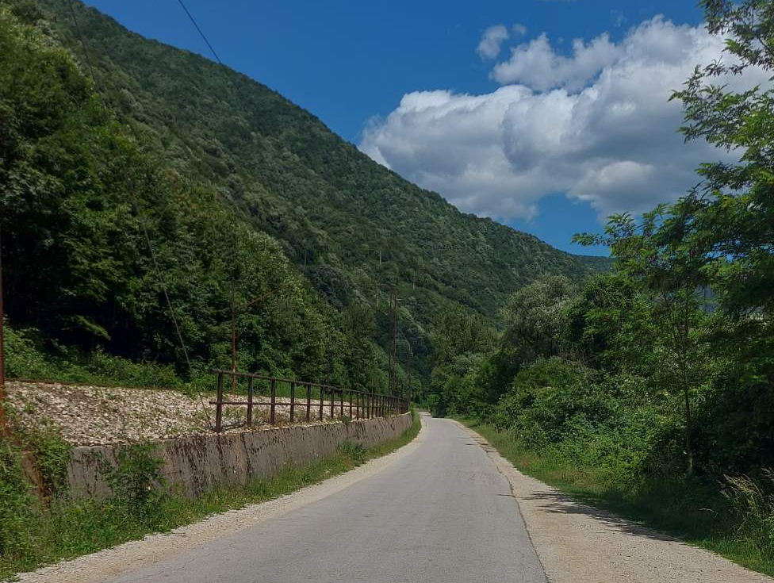
Druga legenda je među stanovnicima Vranduka poznatija, a govori kako je ono podignuto jednom pravednom vojniku kojem je neprijatelj odrubio glavu, međutim, on se nastavio boriti s neprijateljima prije nego je pao.
Njegovi koraci koji vode ka turbetu se mogu vidjeti ujutro na bjelini prvog snijega, bar tako stari ljudi kažu.
I to na cesti sa fotografije.
Sad znate gdje i znate kada, pa se uvjerite sami.

Slide 7
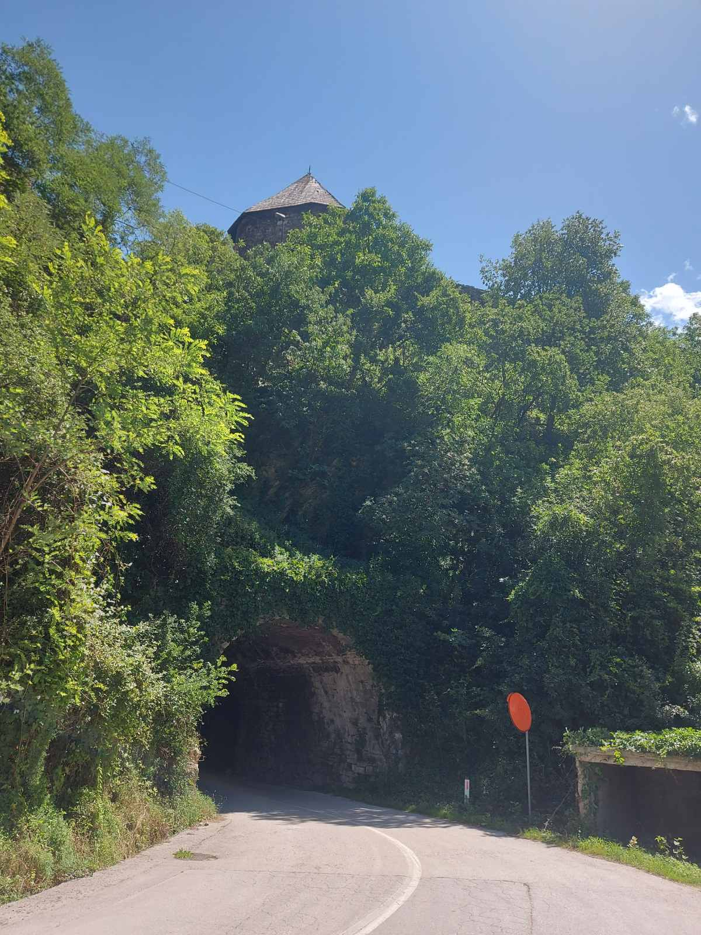
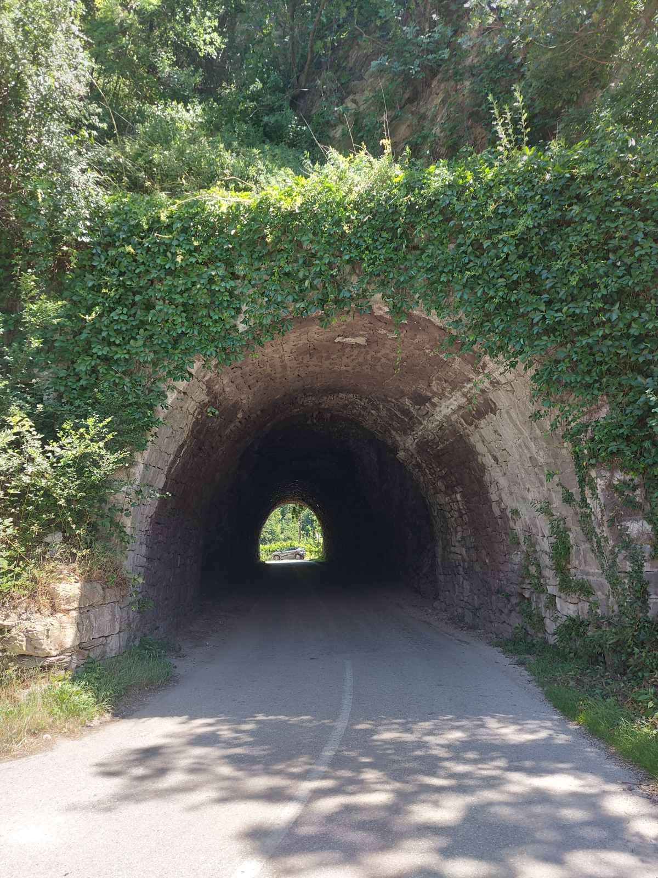
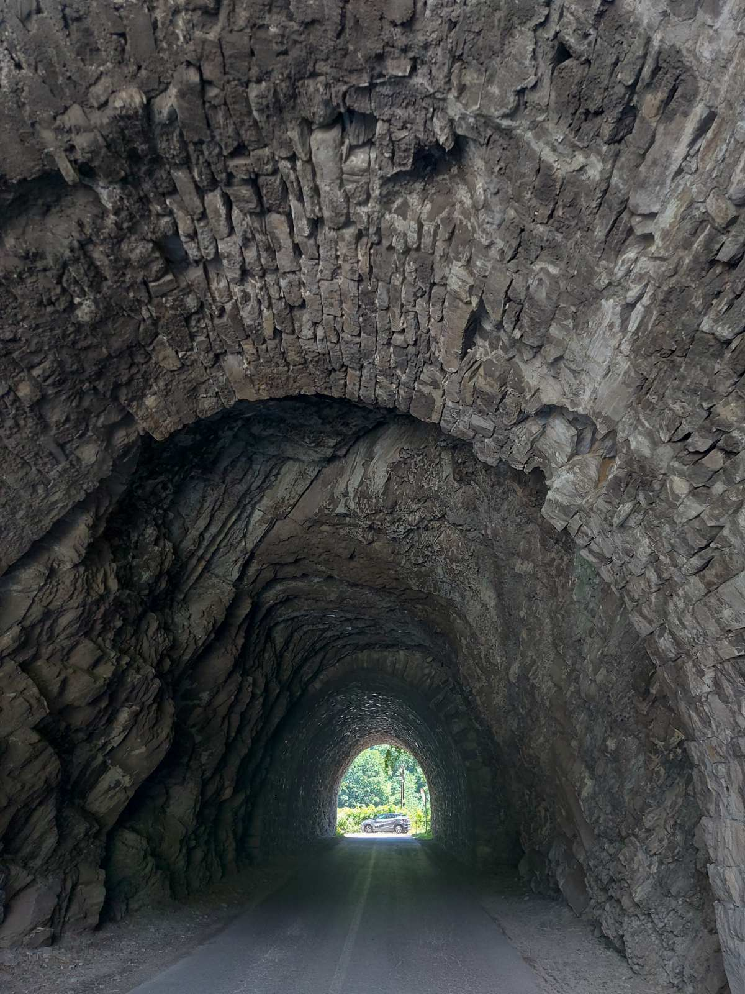
Austrougarski period

Slide 8
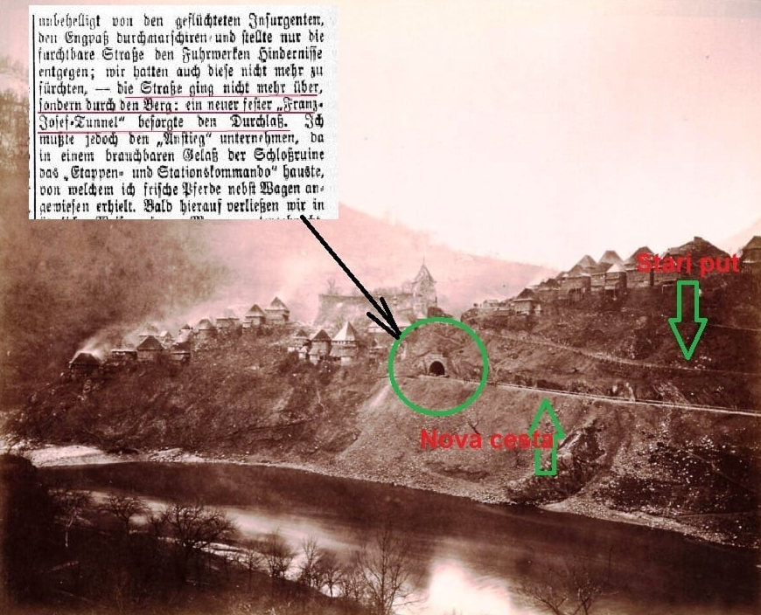
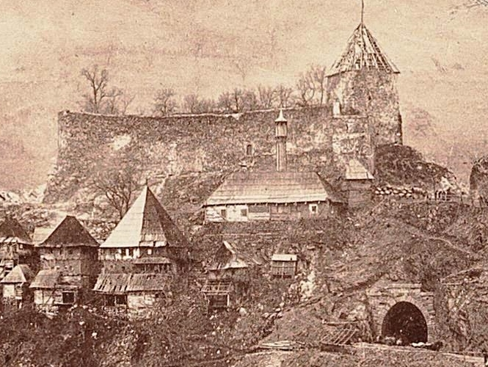
Prvi tunel u zeničkom području je probijen ispod tvrđave Vranduk. Mnogi tvrde da je izgrađen tokom Drugog svjetskog rata što je zapravo pogrešno. U austrijskoj štampi se tunel pominje pod nazivom "Franc Jozef tunel" . List Marburger Zeitung datira iz 1885. godine , a ispred vas je fotografija koju je snimio Josef Löwy 1878. godine.

Slide 9
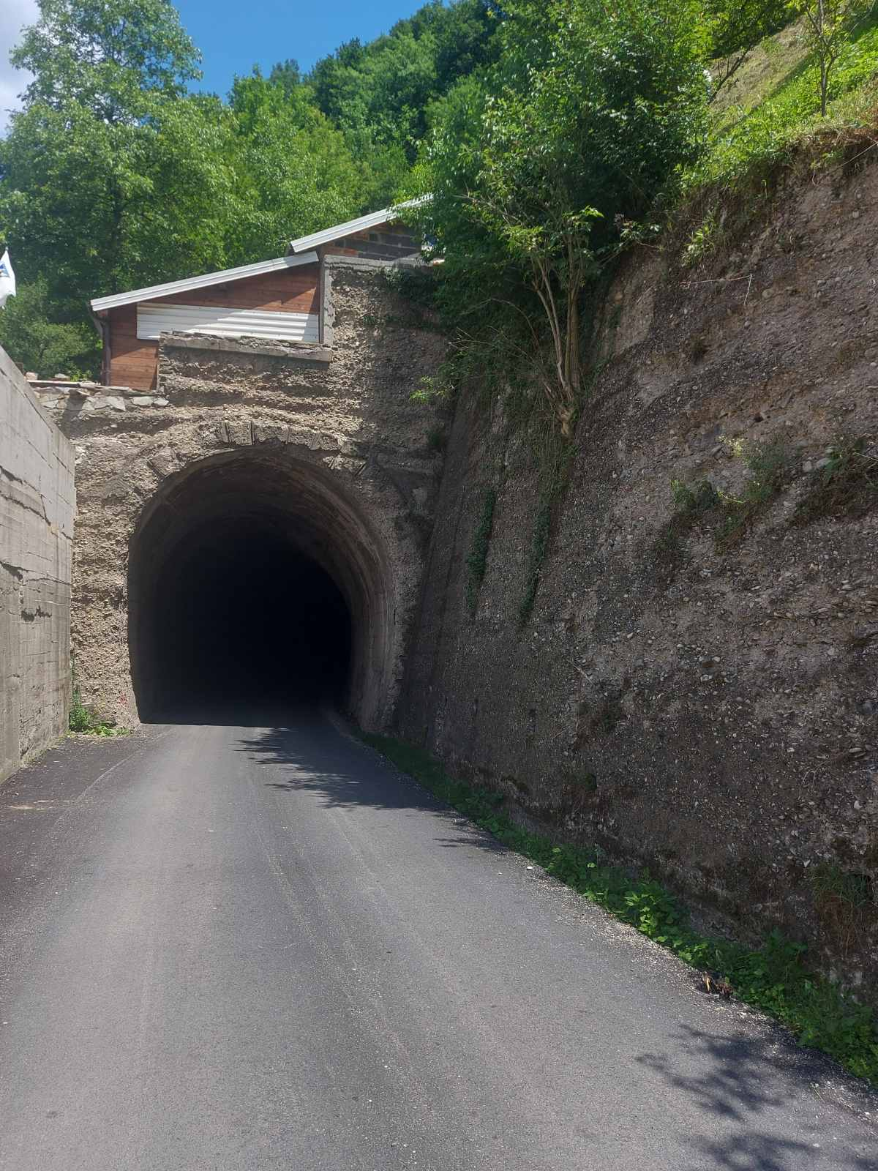
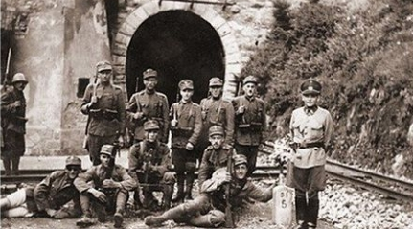
Ovaj tunel je interesantan po tome što nije sagrađen 1879. godine kada i pruga nego tek 1910. godine.
Pruga je tada obilazila vrlo oštru isturenu planinsku padinu ,zbog koje su se često dešavale nesreće, i imala oko 2.000 m dužine a gradnjom tunela skraćena je 300 m.
Krajem Drugog svjetskog rata Nijemci su minirali zapadni ulaz u tunel zbog čega ulaz nije iste širine kakve je prvobitno bio.
2024. godina
1942. godina

Slide 10
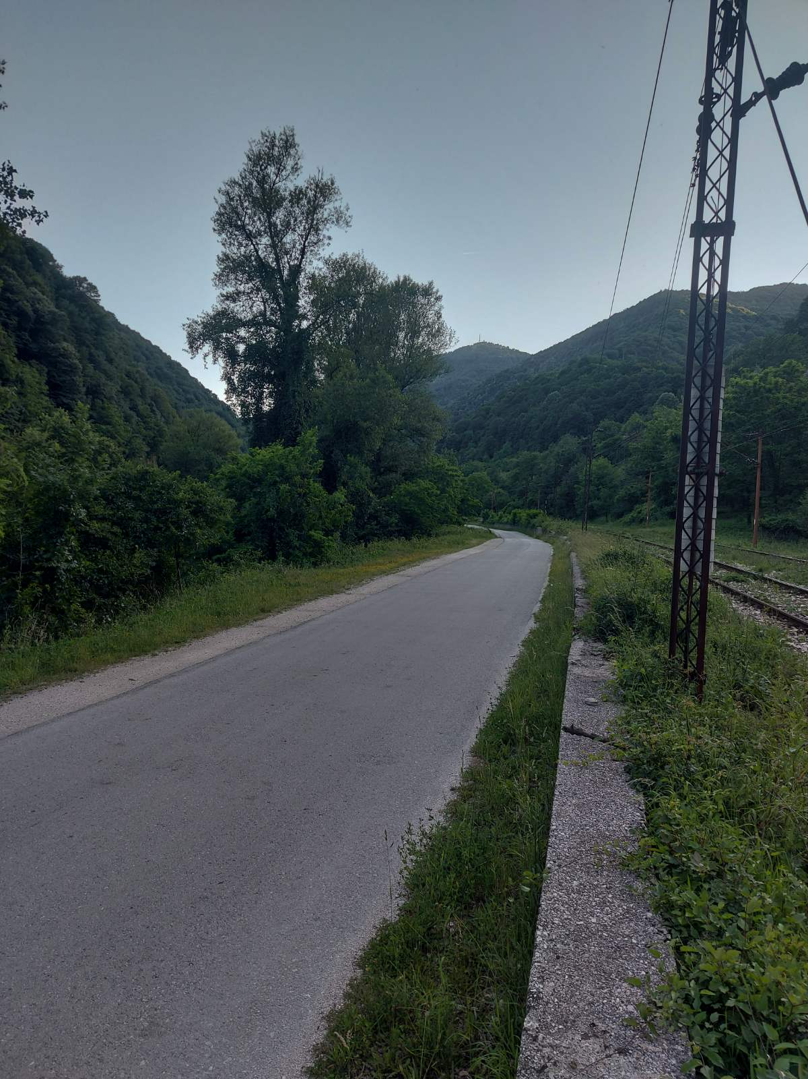
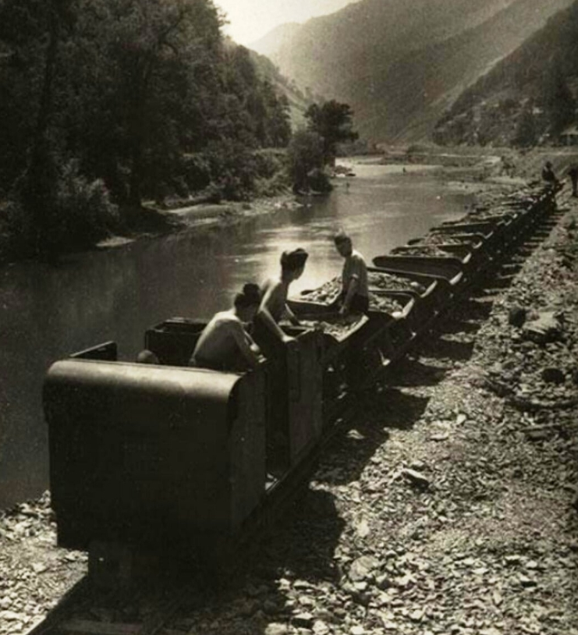
2024. godina
1942. godina

Slide 11
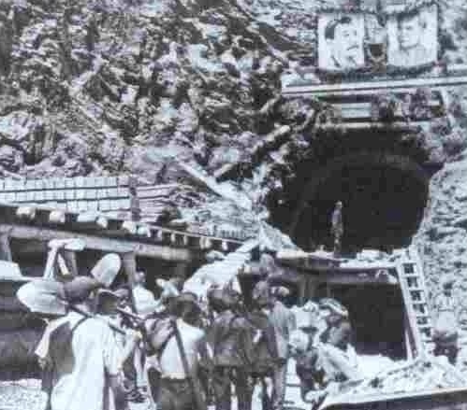
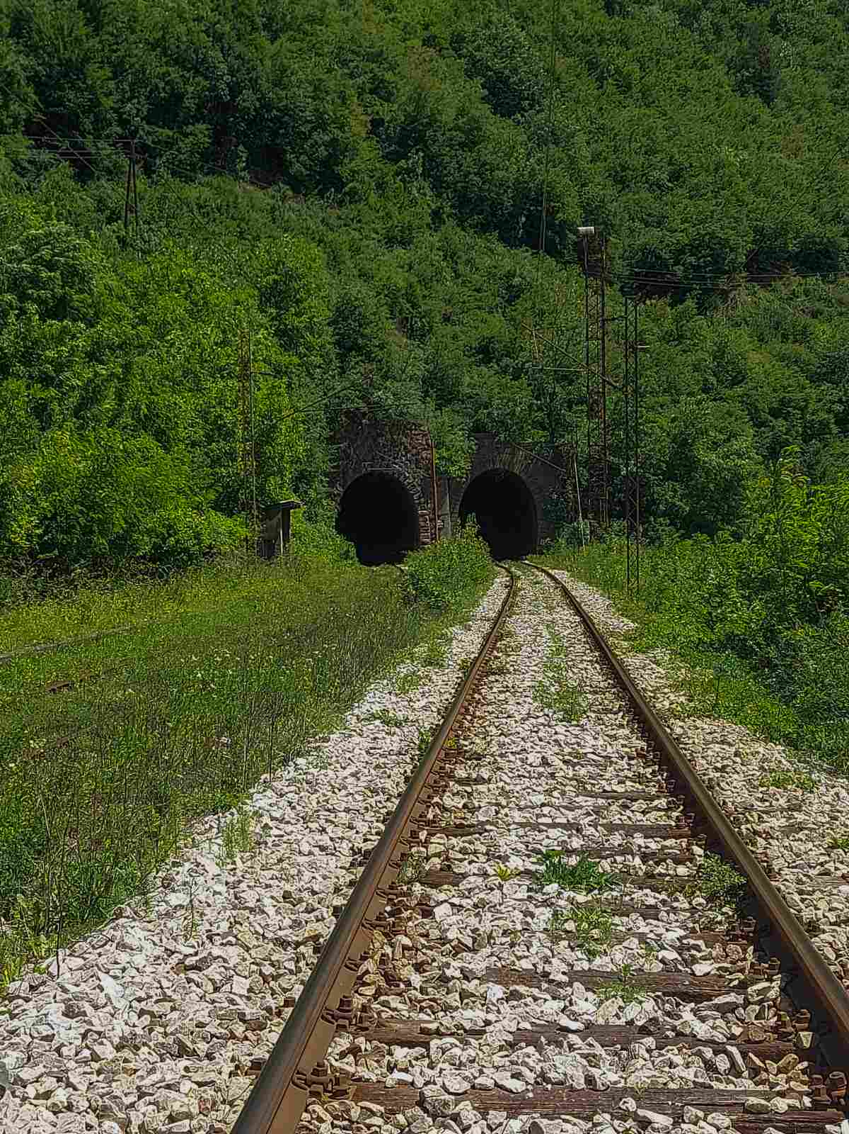
Period nakon ii svjetskog rata
1947. godine najzahtjevniji objekat na omladinskoj pruzi Šamac - Sarajevo bio je tunel Vranduk.
Radovi su započeli 10. marta 1947. godine , a u potpunosti su zavrešeni Iikroz tunel je položen kolosijek 27. oktobra iste godine , odnosno 11 dana prije roka.
Tunel je dug 1.534 metra .

Slide 12
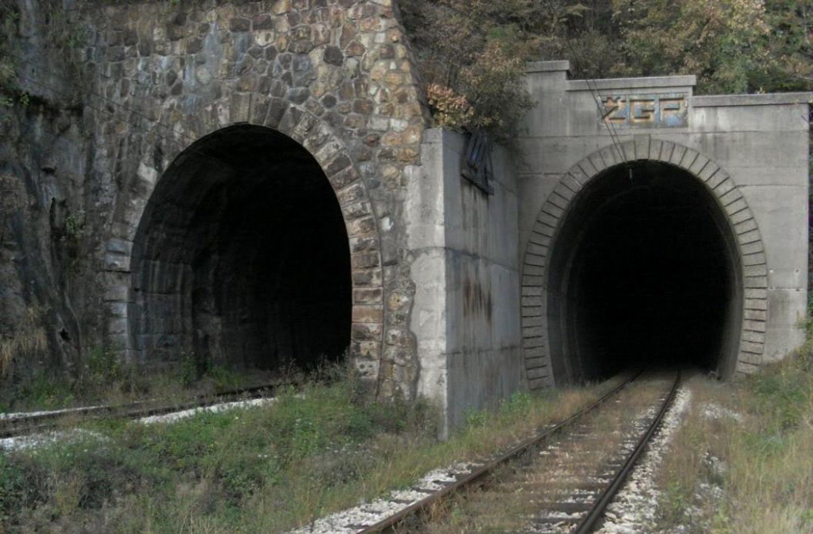
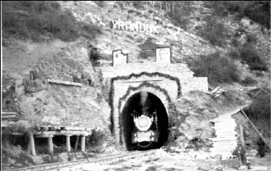

Slide 13
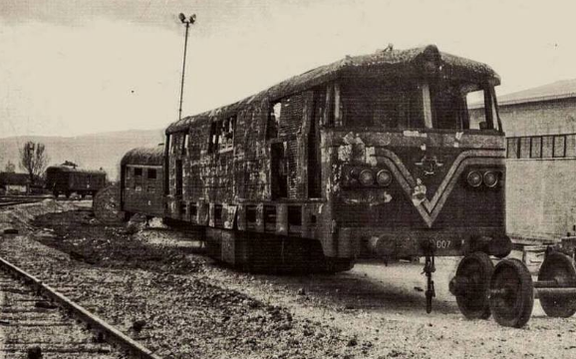
14. februar inače nosi priče o ljubavi, ali februar 1971. Godine, nažalost,govori o jednoj tragediji po kojoj većina prepoznaje ovaj tunel.
Naime, u požaru u kojem je gorio dizel za pogon lokomotive, nastradalo je 34 ljudi dok je 113 (60 teških) povrijeđeno. Većina je stradala udisanjem otrovnog dima. Nakon što se dogodio kvar na lokomotivi voz je stao u tunelu gdje je izbio požar. Smatra se da se gorivo izlilo iz rezervoara i da je električna varnica izazvala požar. Voz je stajao tu obično zbog signalizacije, pa su putnici smatrali da se radi o uobičajenom stajanju.

Slide 14
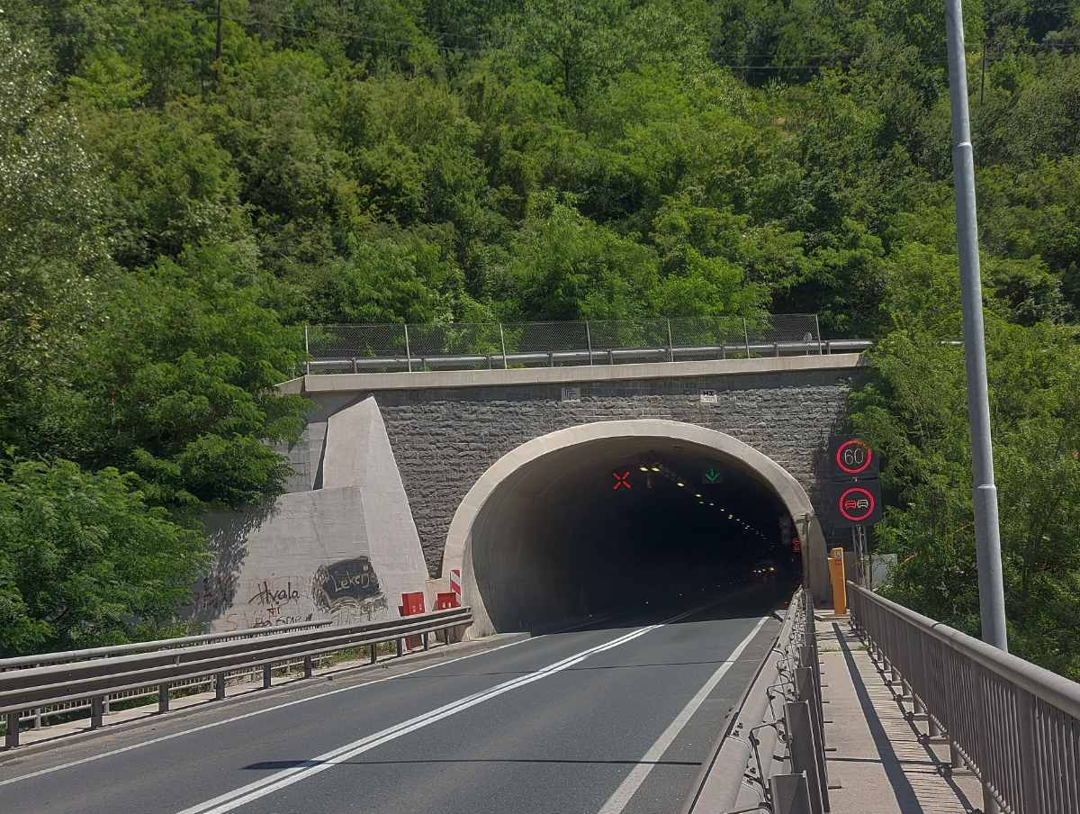
Suvremeni Vranduk
Savremeno doba donosi novine, one mijenjaju pristupe, i fizičke i mentalne, a tvrđava u Vranduku mu smjerno prkosi i predano svjedoči i svojom autentičnošću krasi.

Slide 15
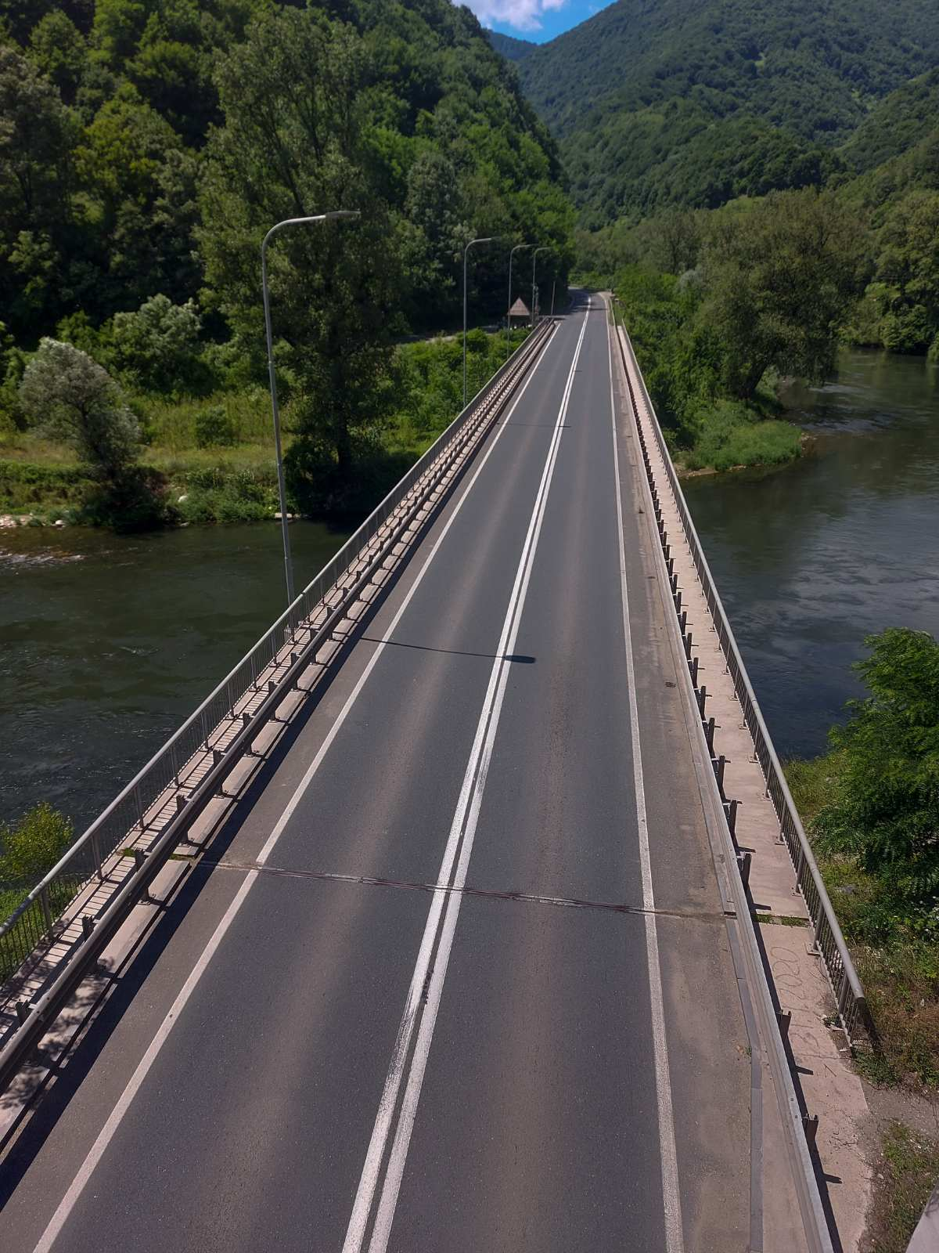
Koji god put da odaberete, drago će nam biti da dođete.

